Slide 1
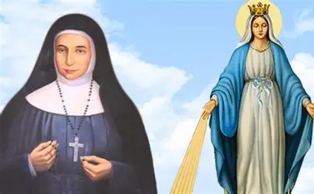
حياة القديسة ماري ألفونسين وفضيلة العطاء

Slide 2
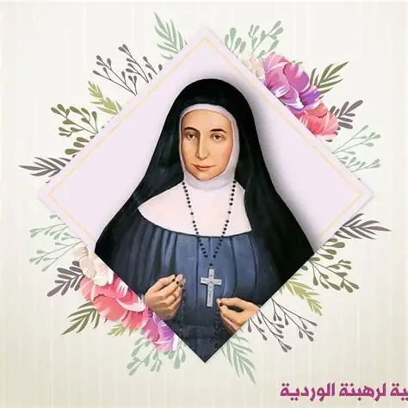
حياة القديسة ماري الفونسين
ولدت القديسة ماري الفونسين في القدس عام 1843.
أسست رهبنة الوردية المقدسة التي اهتمت بمساعدة الفقراء.
كرست حياتها لرعاية الفقراء بتواضع ومحبة .

Slide 3
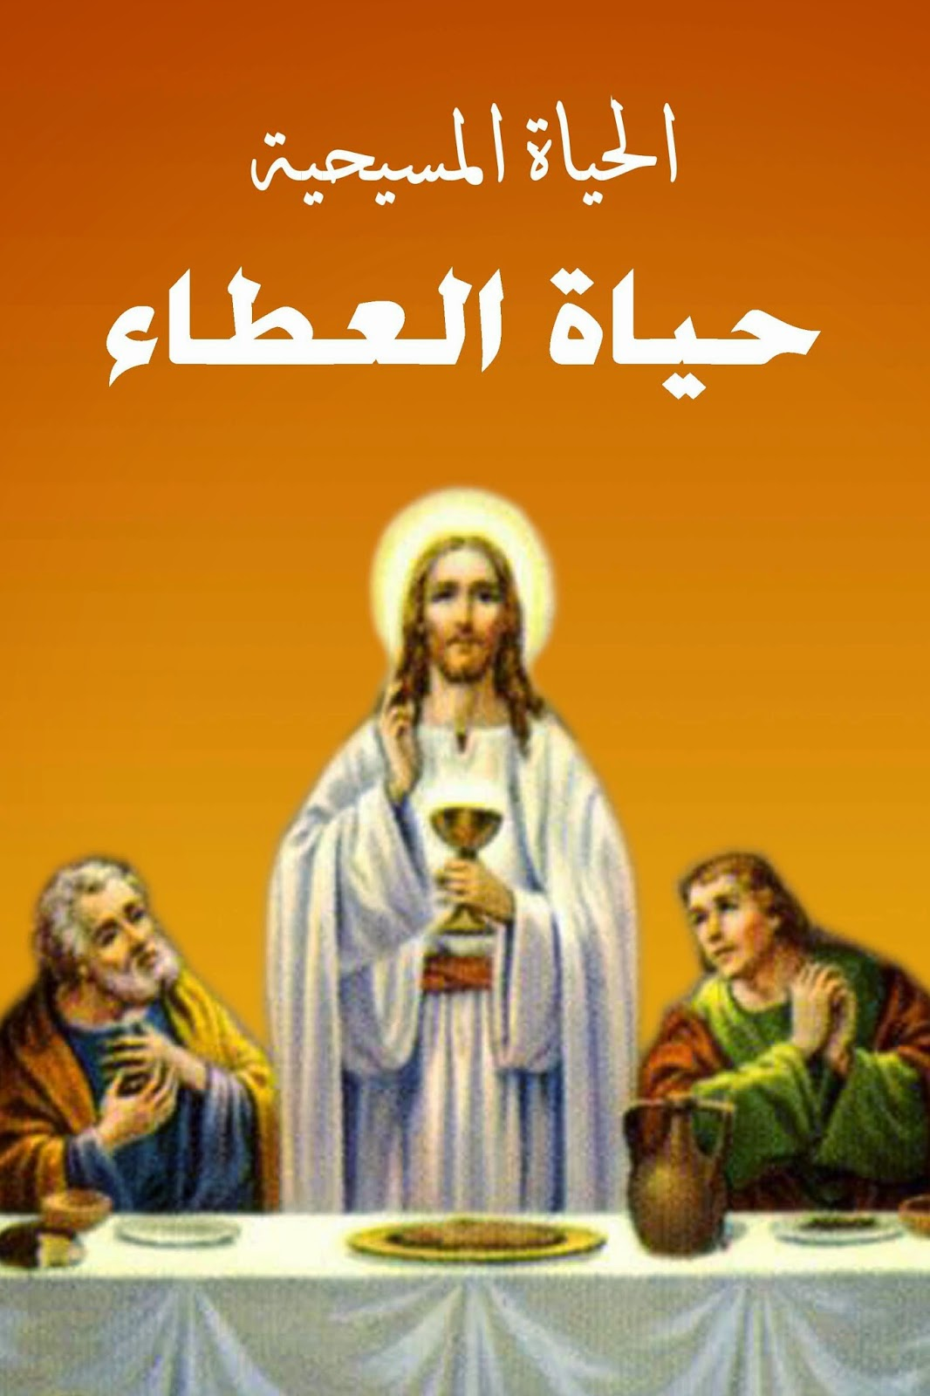
معنى فضيلة العطاء
العطاء هو تقديم ما نملك دون انتظار مقابل
يمكن أن يكون مالًا، وقتًا، جهدًا، أو كلمة طيبة

Slide 4
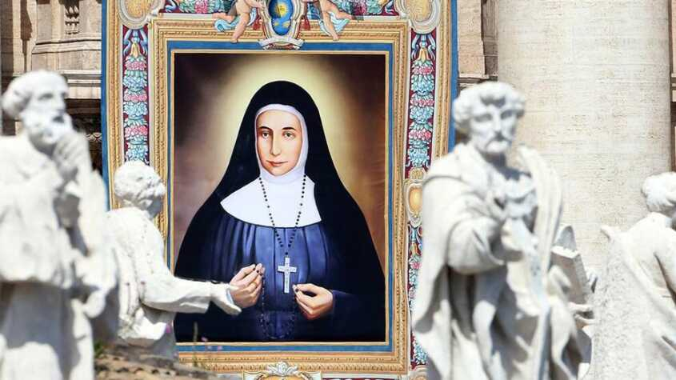
كيف عاشت القديسة فضيلة العطاء؟
كانت تساعد الفقراء والمرضى .
علمت الفتيات بمحبة.
كانت تعطي من قلبها وتعمل بصمت .

Slide 5
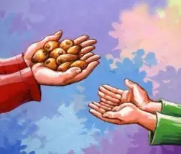
العطاء في حياتنا
العطاء يقرّبنا من الله.
ينشر المحبة بين الناس.
يمكنني أن أعيش العطاء بمساعدة الآخرين يوميًا.

Slide 6

موقف من حياتي
في عيد الميلاد المجيد العام الماضي قمت انا وعائلتي بشراء هدايا للاطفال وزعناها على العائلات المحتاجة في منطقتنا ، شعرنا بفرح كبير جدا .

